Slide 1
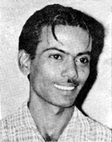
শৈশবের ঘুরাঘুরি
ভাষা আন্দলনে সক্রিয় অংশগ্রহণ
সাহিত্য থেকে সিনেমা
রহস্যময় মৃত্যু
জহির রায়হায়ন
(১৯৩৫-১৯৭২)

